Slide 2

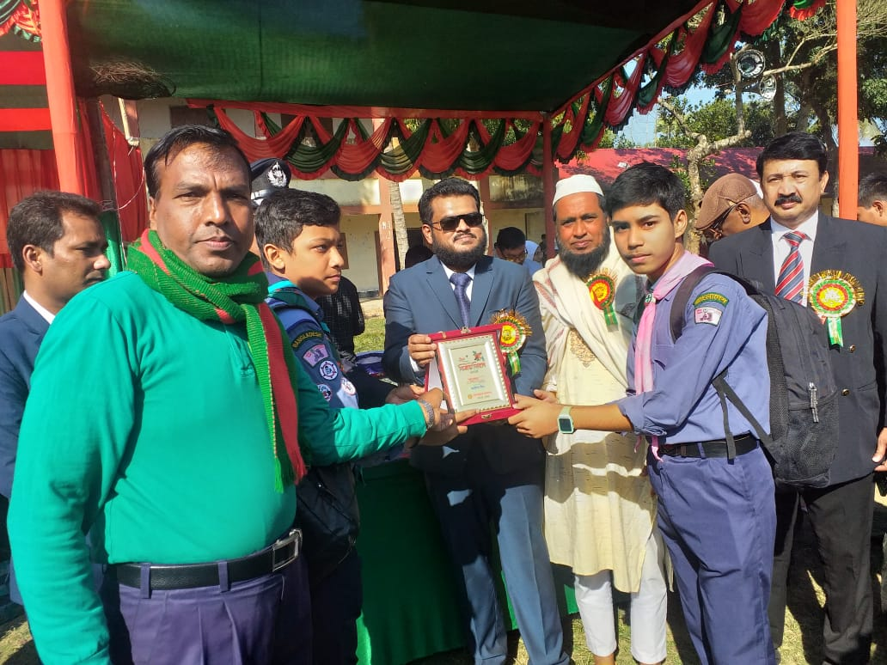
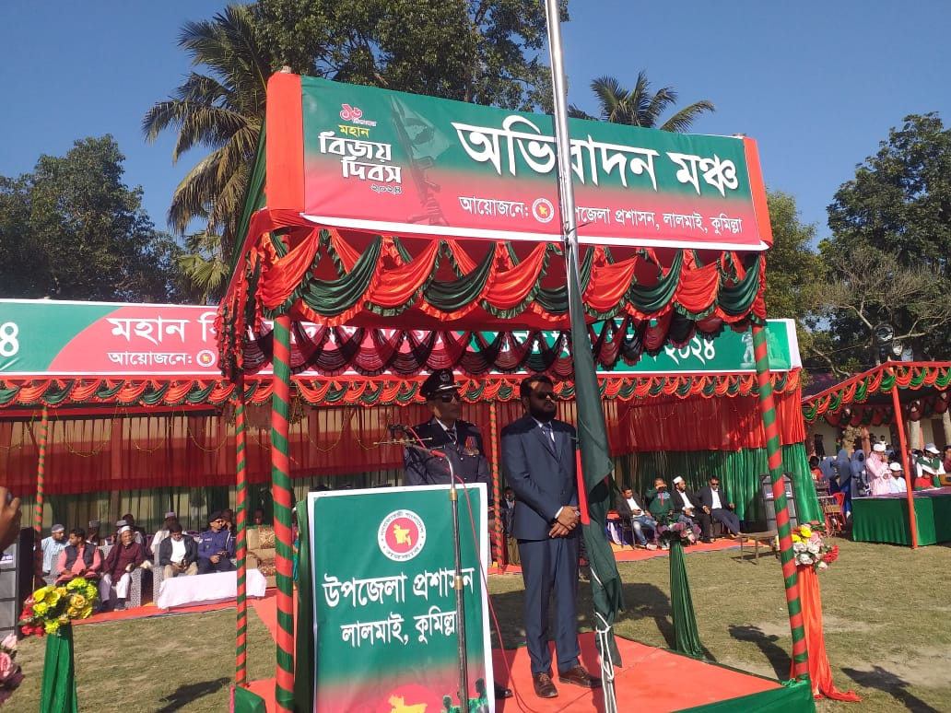
মহান বিজয় দিবস ২০২৩ কুচকাওয়াজে বাগমারা উচ্চ বিদ্যালয় স্কাউটস কৃতিত্ব অর্জন করেন এবং উপজেলা নির্বাহী অফিসার জনাব এহসান মুরাদের হাত থেকে সম্মাননা গ্রহন

Slide 3
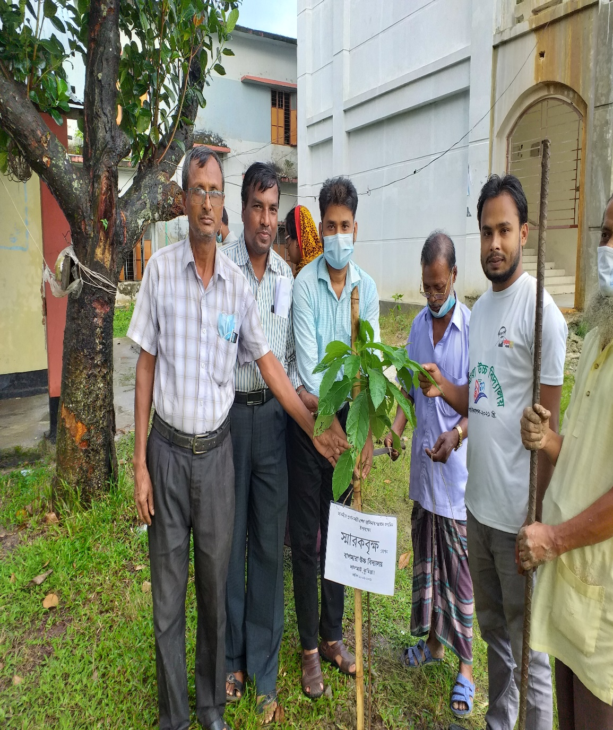
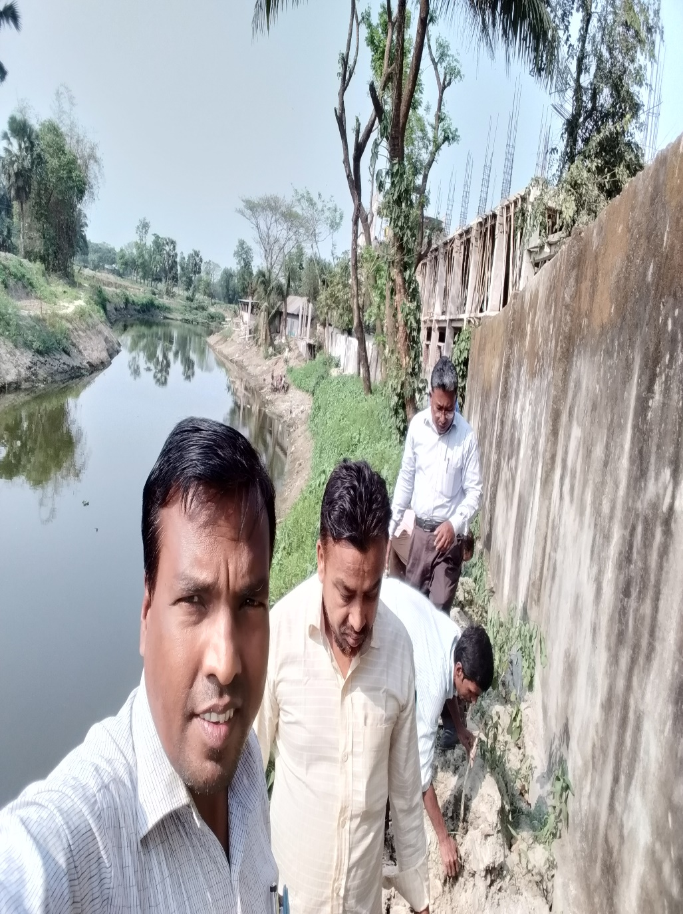
নিজ বিদ্যালয় বৃক্ষরোপন কর্মসূচীতে অংশগ্রহণ

Slide 4
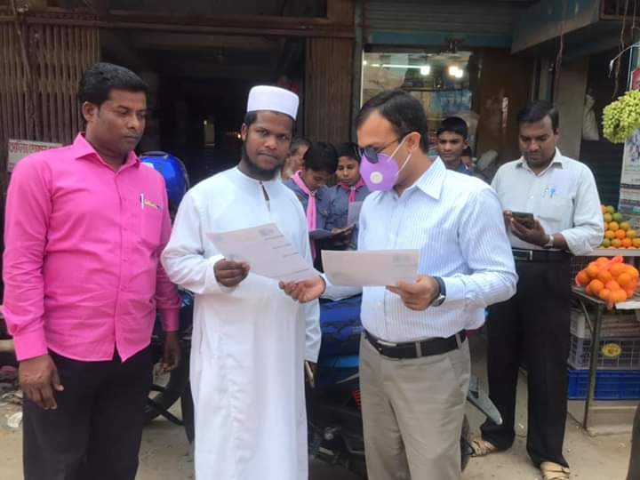
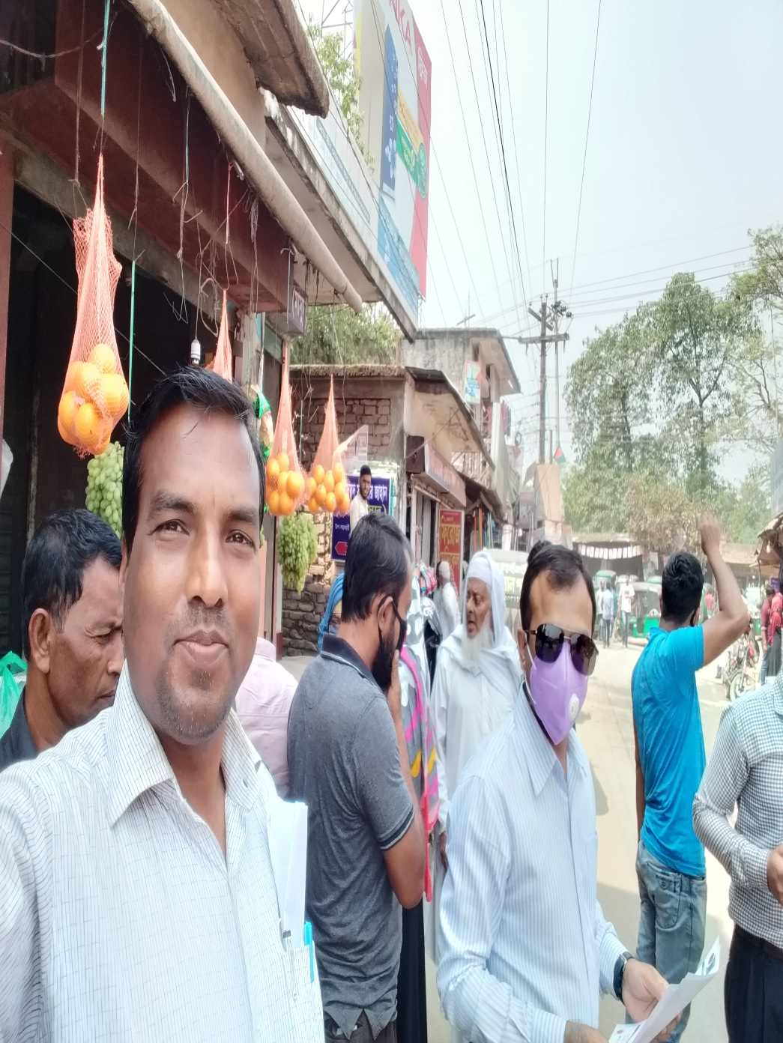
উপজেলা নির্বাহী অফিসার জনাব কেএম ইয়াছির আরাফাতের সাথে স্কাউটদের নিয়ে বাগমারা বাজারে জনসাধারণকে বিভিন্ন বিষয় সচেতনতা করা এবং লিপলেট বিতরণ কর্মসূচীতে অংশগ্রহণ

Slide 5
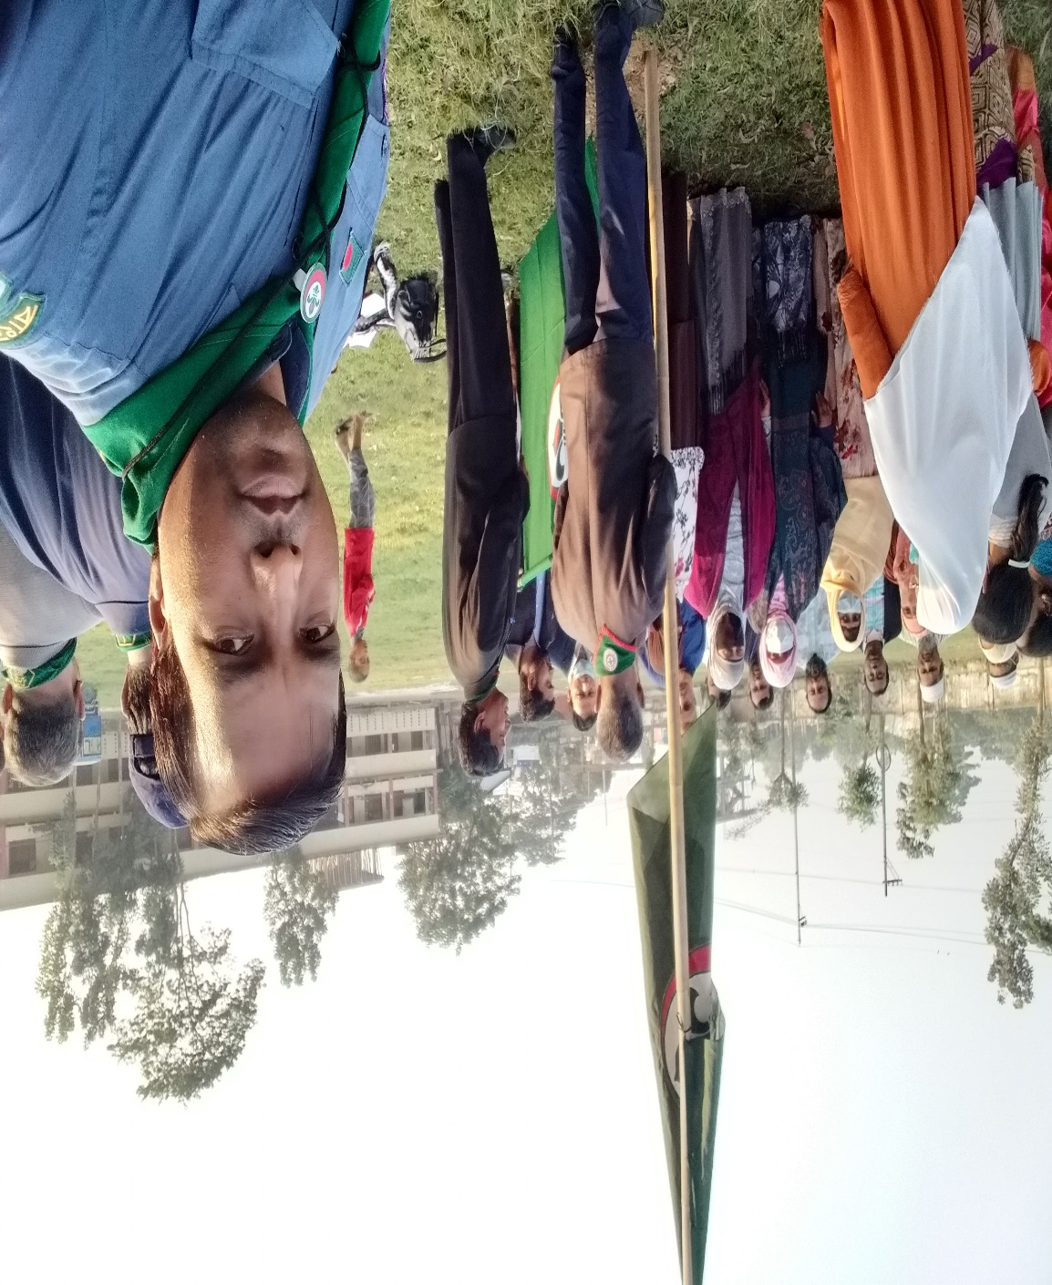
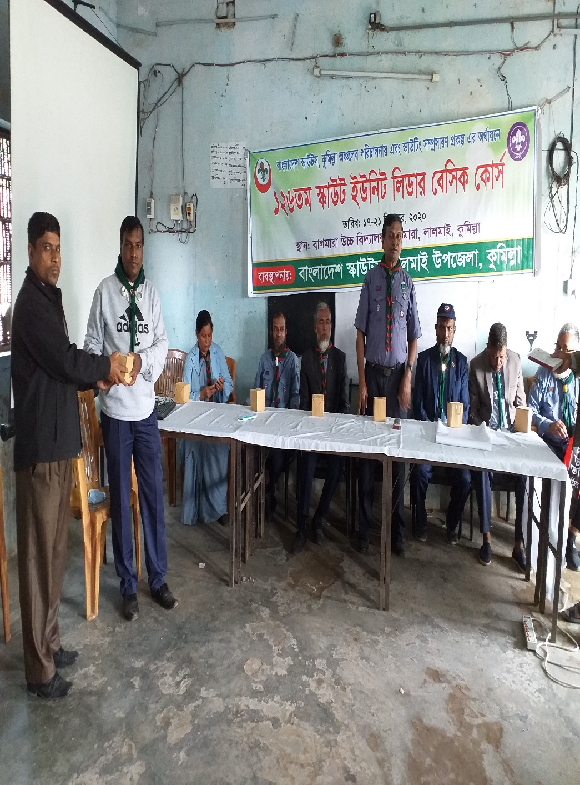
১২৬তম স্কাউট ইউনিট লিডার বেসিক কোর্সে প্রশিক্ষাণার্থী কর্তৃক সম্মাননা গ্রহণ

Slide 6
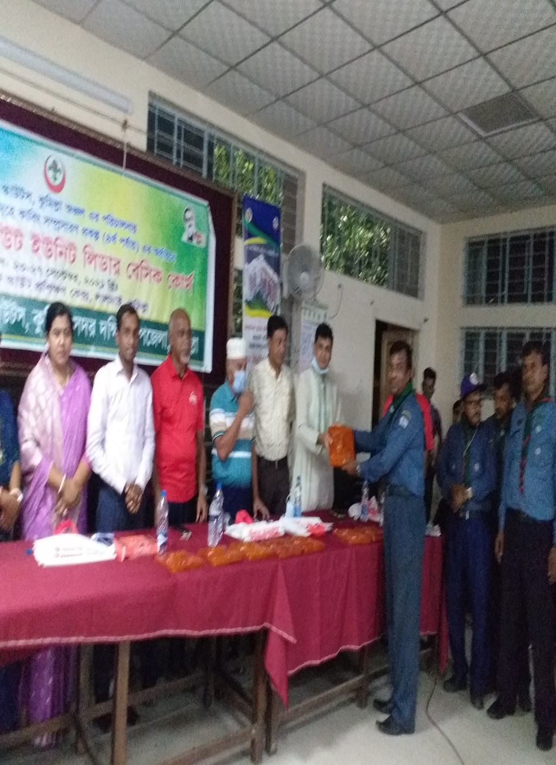
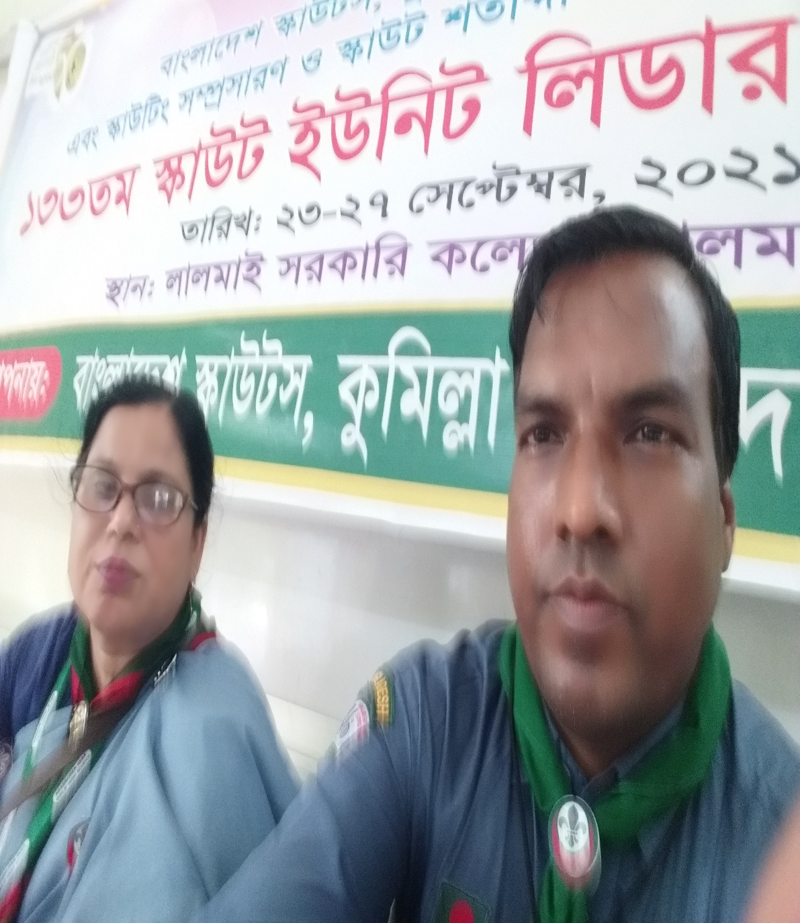
১৩৩তম স্কাউট ইউনিট লিডার বেসিক কোর্স লালমাই সরকারি কলেজে প্রশিক্ষক হিসেবে উপজেলা নির্বাহী অফিসার জনাব সুভাশিষ ঘোষ এর কাছ থেকে সম্মাননা গ্রহণ

Slide 7
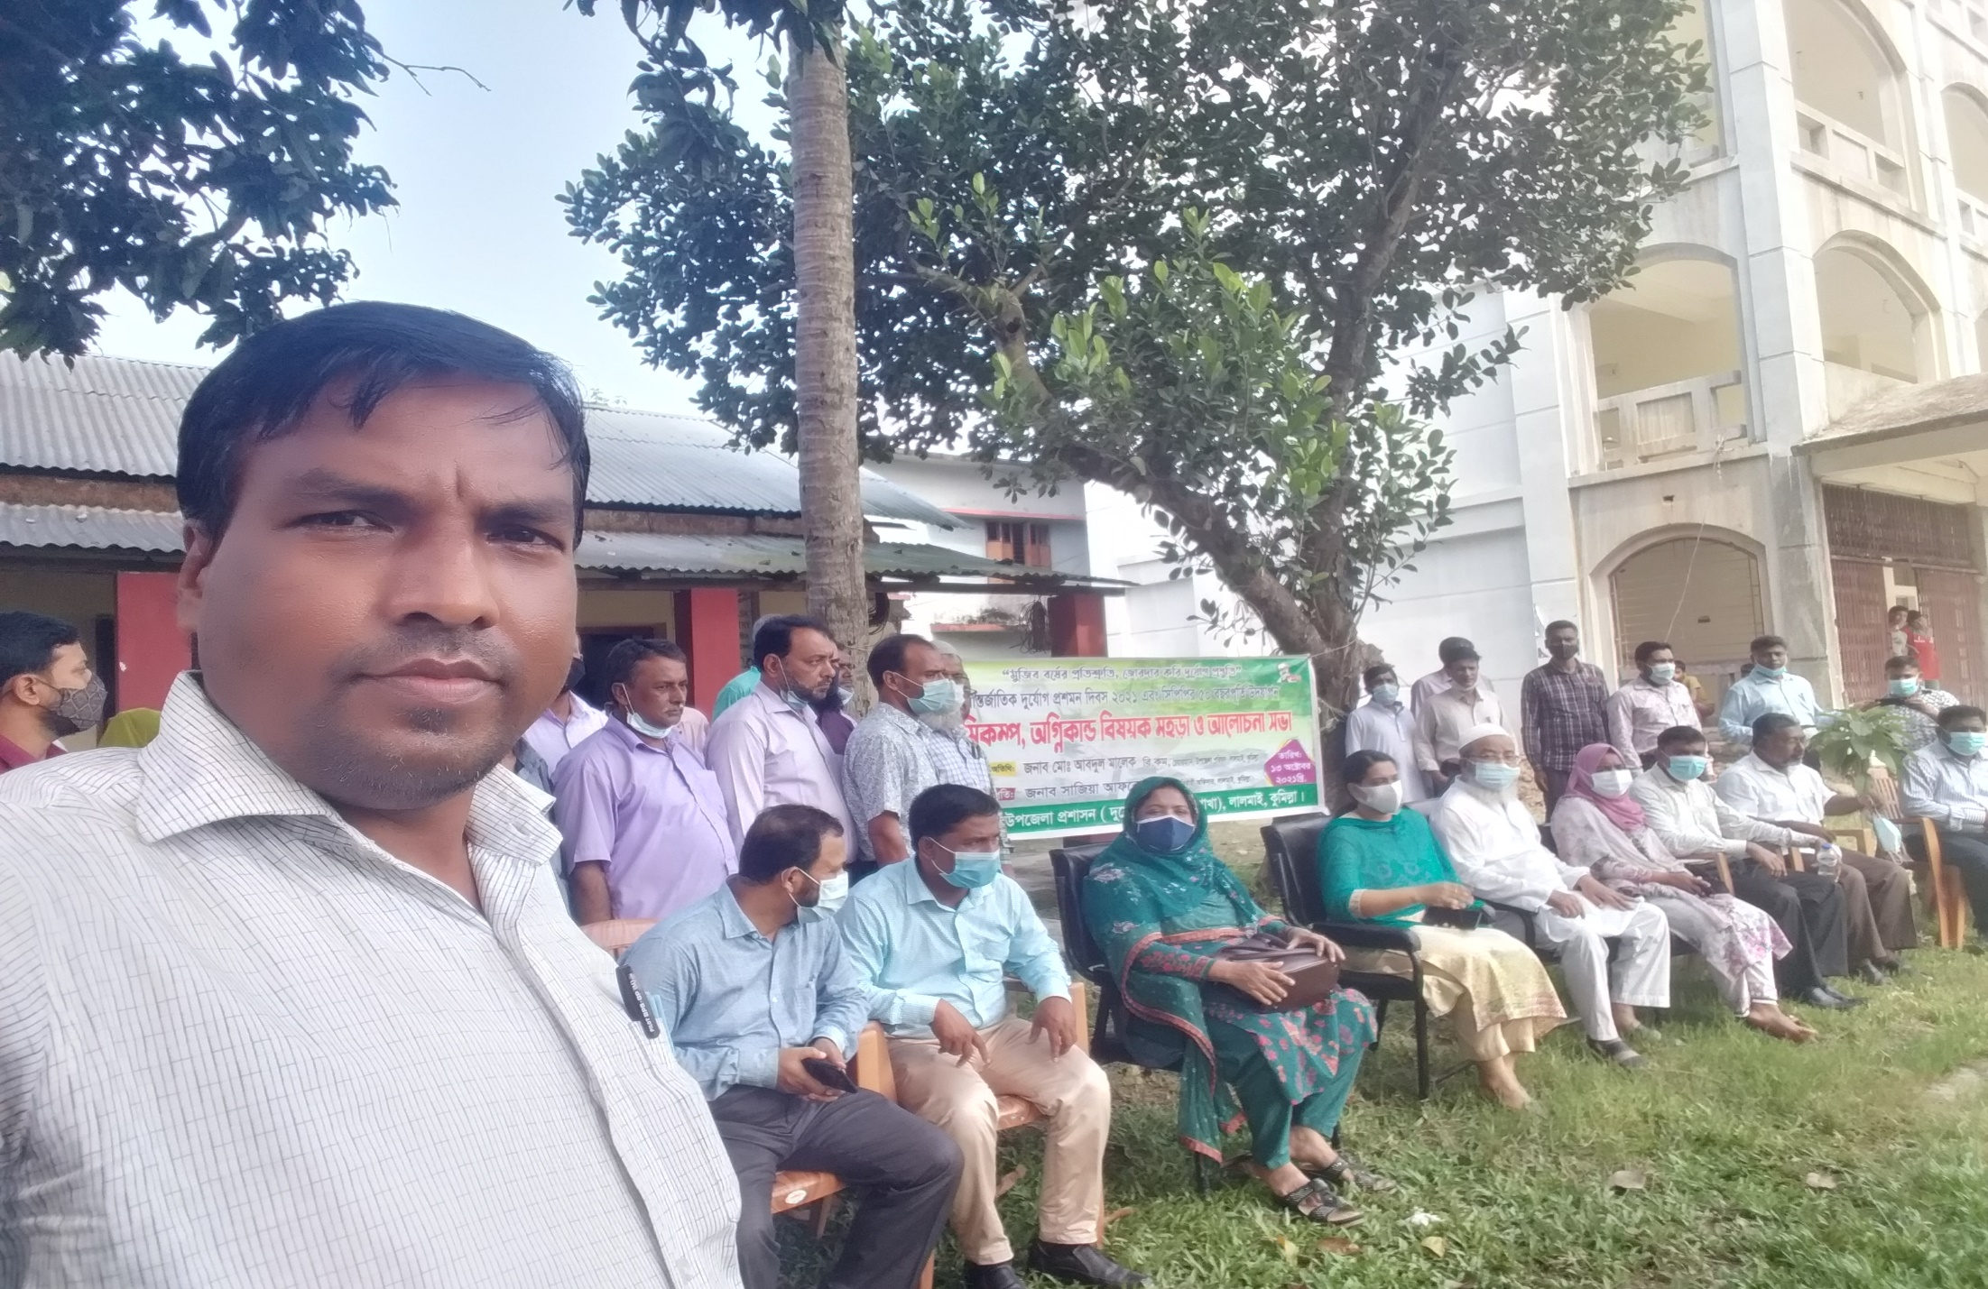
লালমাই উপজেলা নির্বাহী অফিসার জনাব ফৌজিয়া আফরোজ এবং ভুমি সহকারী নাসরিন সুলতানা সহ উপজেলার বিভিন্ন কর্মকর্তাদের সমন্বয়ে দুর্যোগ প্রতিরোধ ভুমিকম্প ও অগ্নিকান্ড মোকাবেলা করনে করণীয় সম্পর্কে মহড়ায় অংশগ্রহন

Slide 8
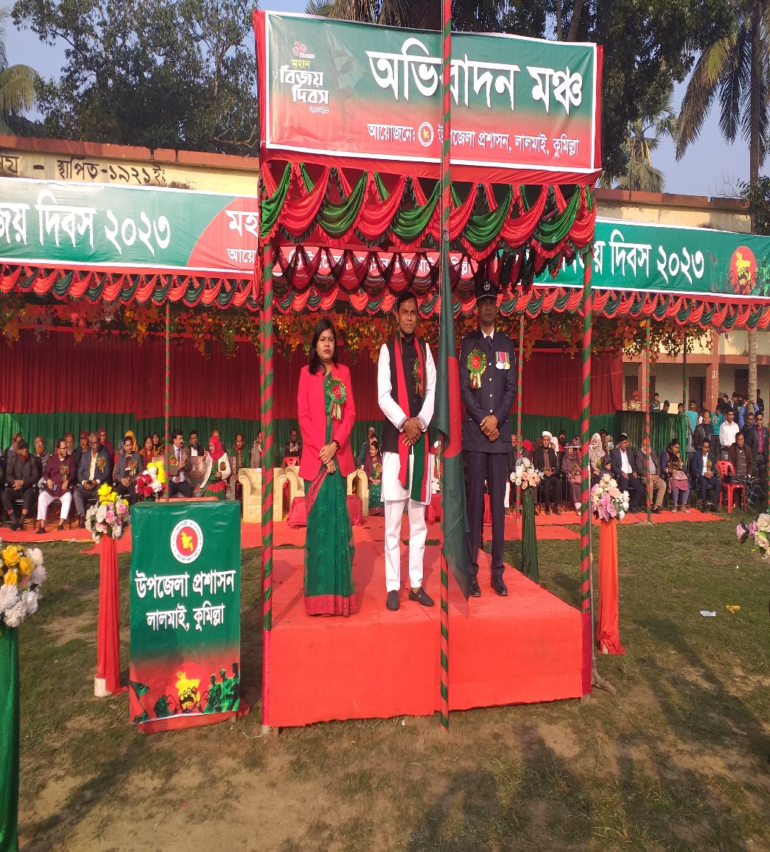
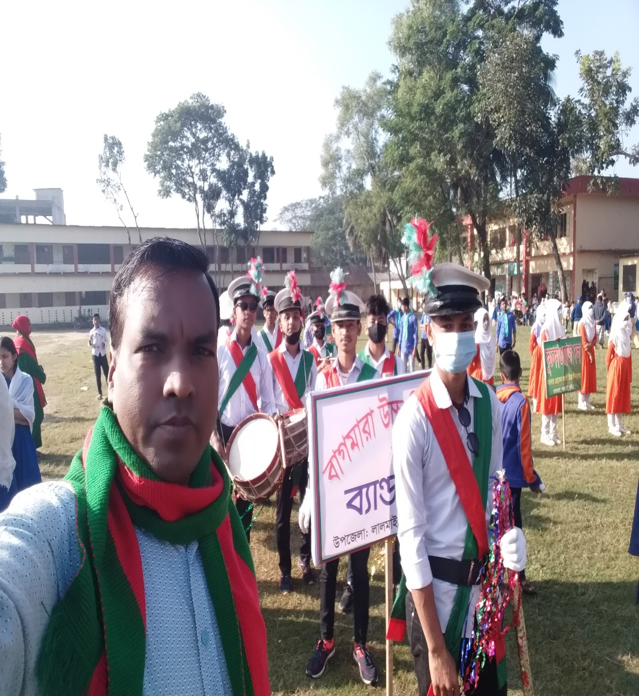
চৌকশ ব্যান্ডদল নিয়ে বিজয় দিবস-২০২৩ কুচকাওয়াজ অনুষ্ঠানে অংশগ্রহণ(উপস্থিত ছিলেন জনাব মৌমিতা দাস উপজেলা নির্বাহী অফিসার ও উপজেলা চেয়ারম্যান ও অফিসার ইনচার্জ লালমাই থানা

